Slide 1

БЕНДЕРСКИЙ ПОЛИТЕХНИЧЕСКИЙ ФИЛИАЛ
КОНКУРС
«ЛУЧШИЙ СТУДЕНТ ГОДА»

Slide 2
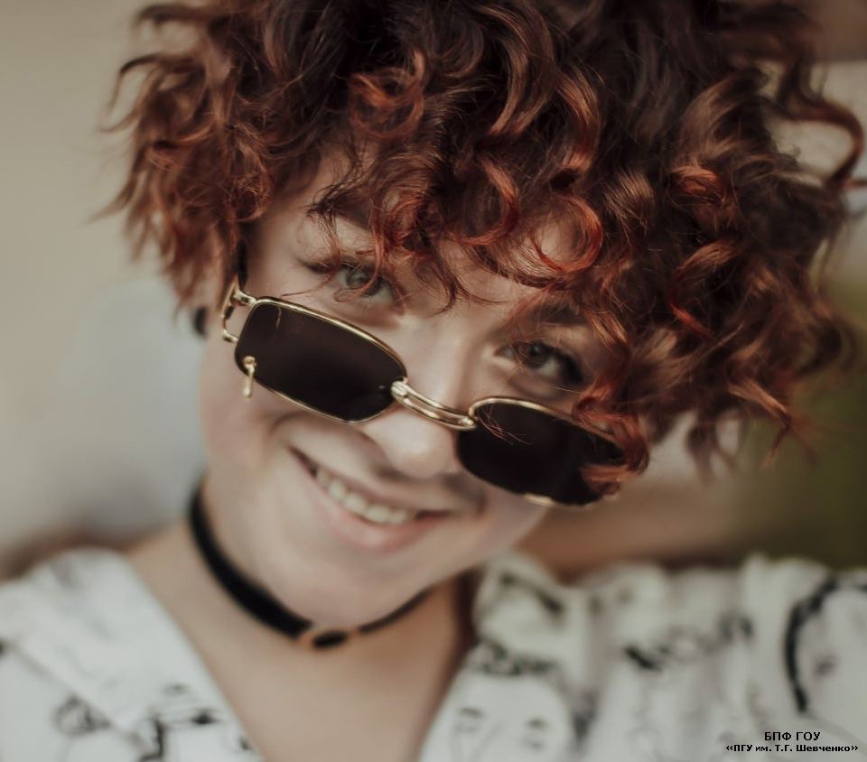
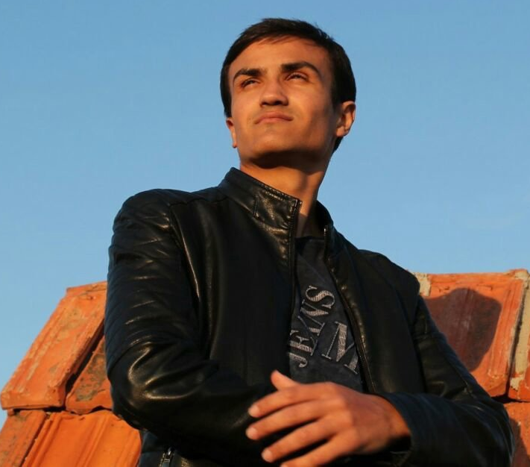
Конкурс «Лучший студент года Бендерского политехнического филиала» проводится среди студентов академических групп по направлениям высшего образования и среднего профессионального образования, дневной формы обучения.
Данный Конкурс введен традицией. И будет проходить ежегодно в Бендерском политехническом филиале.
Конкурс способствует развитию творческого потенциала студентов

Slide 3
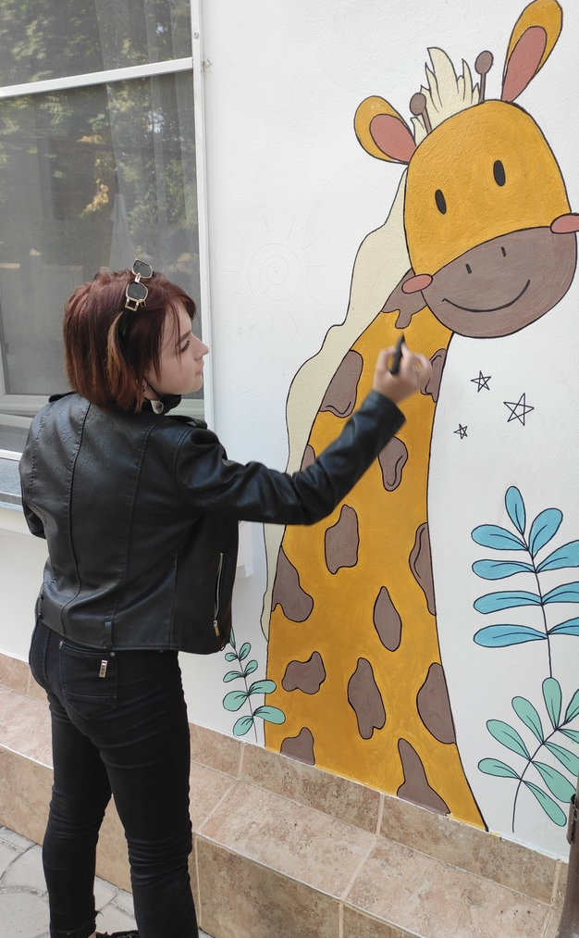
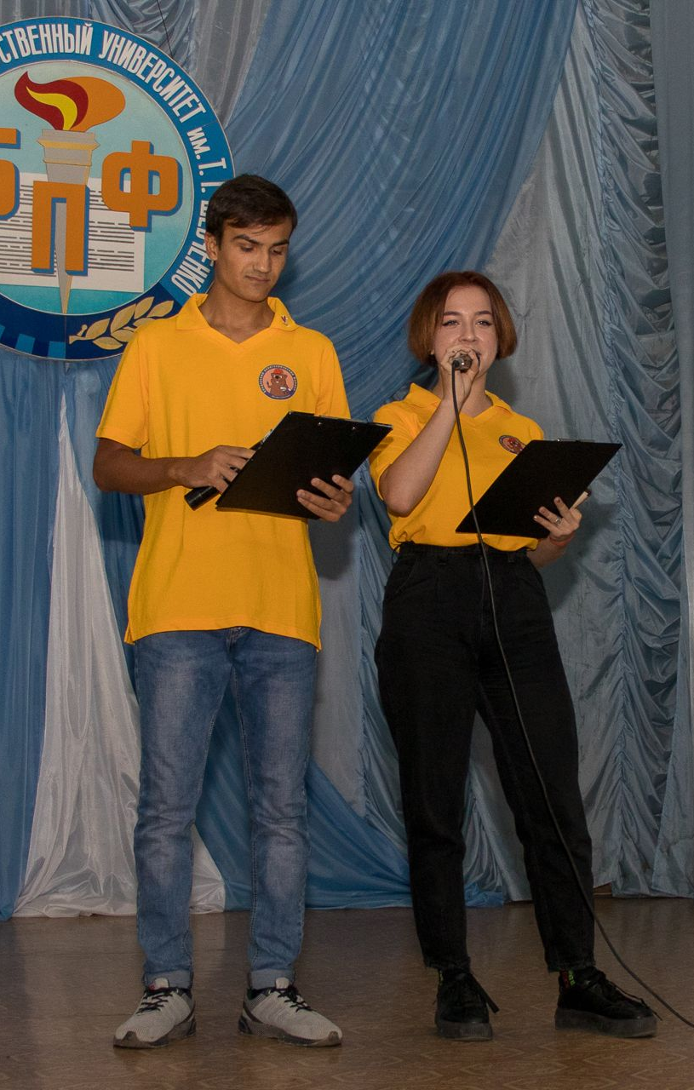
I ЭТАП: подготовка видеоматериала – презентационный ролик:
«Почему Я лучший студент года?».
II ЭТАП - каждый участник Конкурса должен представить конкурсной комиссии портфолио.
Видеоматериал отправляется на электронную почту в срок до 1 июня.
Портфолио сдается конкурсной комиссии до 5 июля.

Slide 4
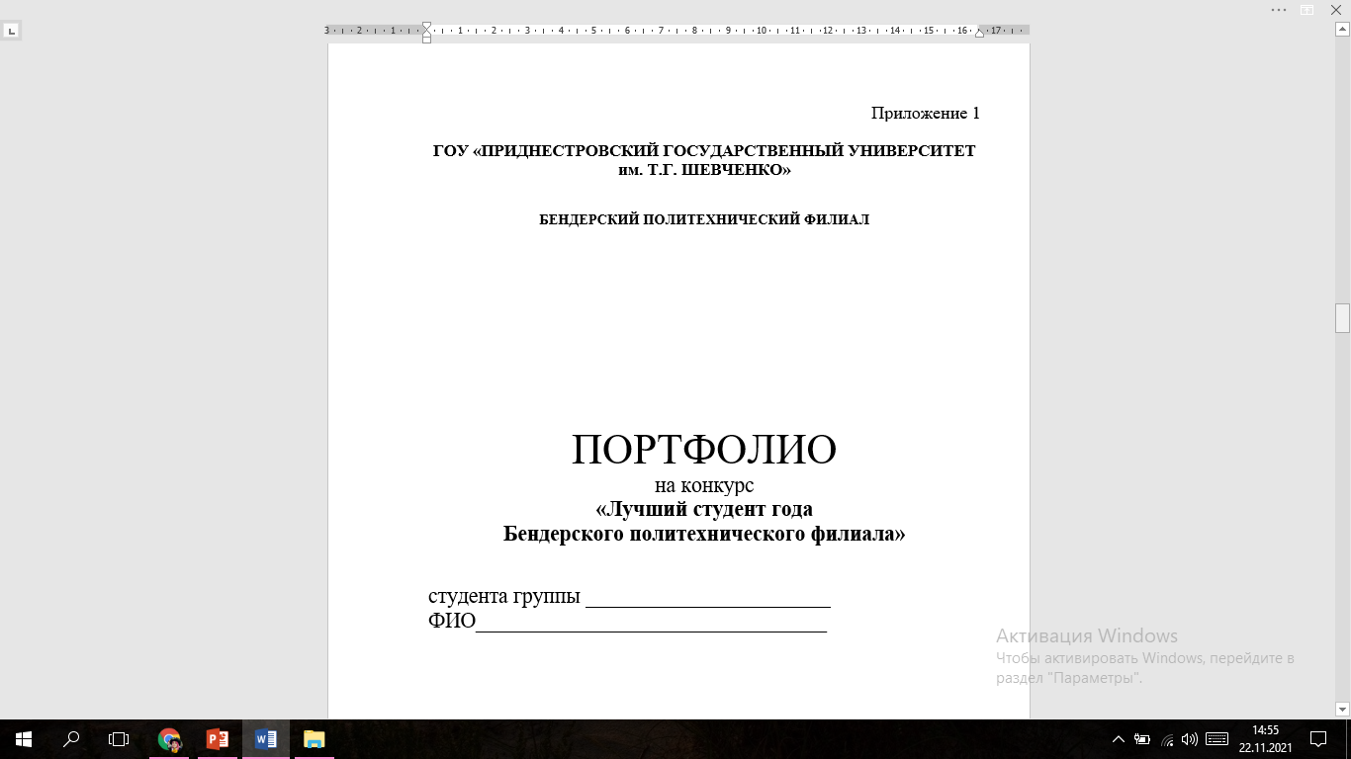
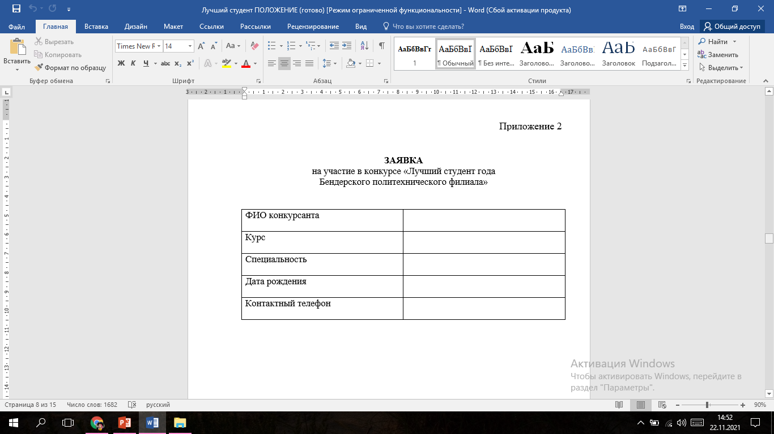

Slide 5
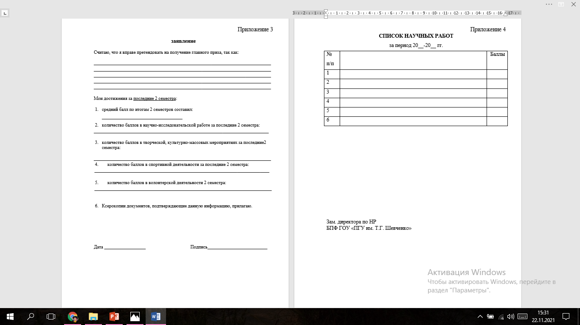

Slide 6
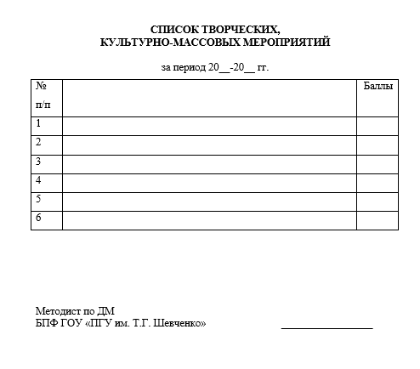
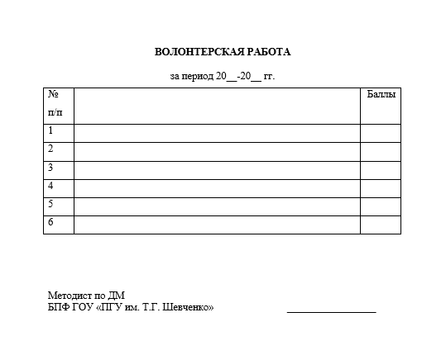

Slide 7
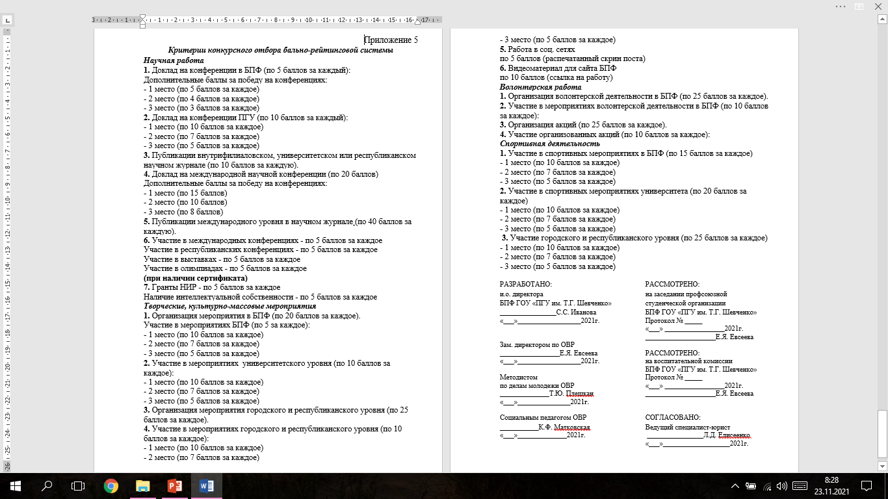

Slide 8

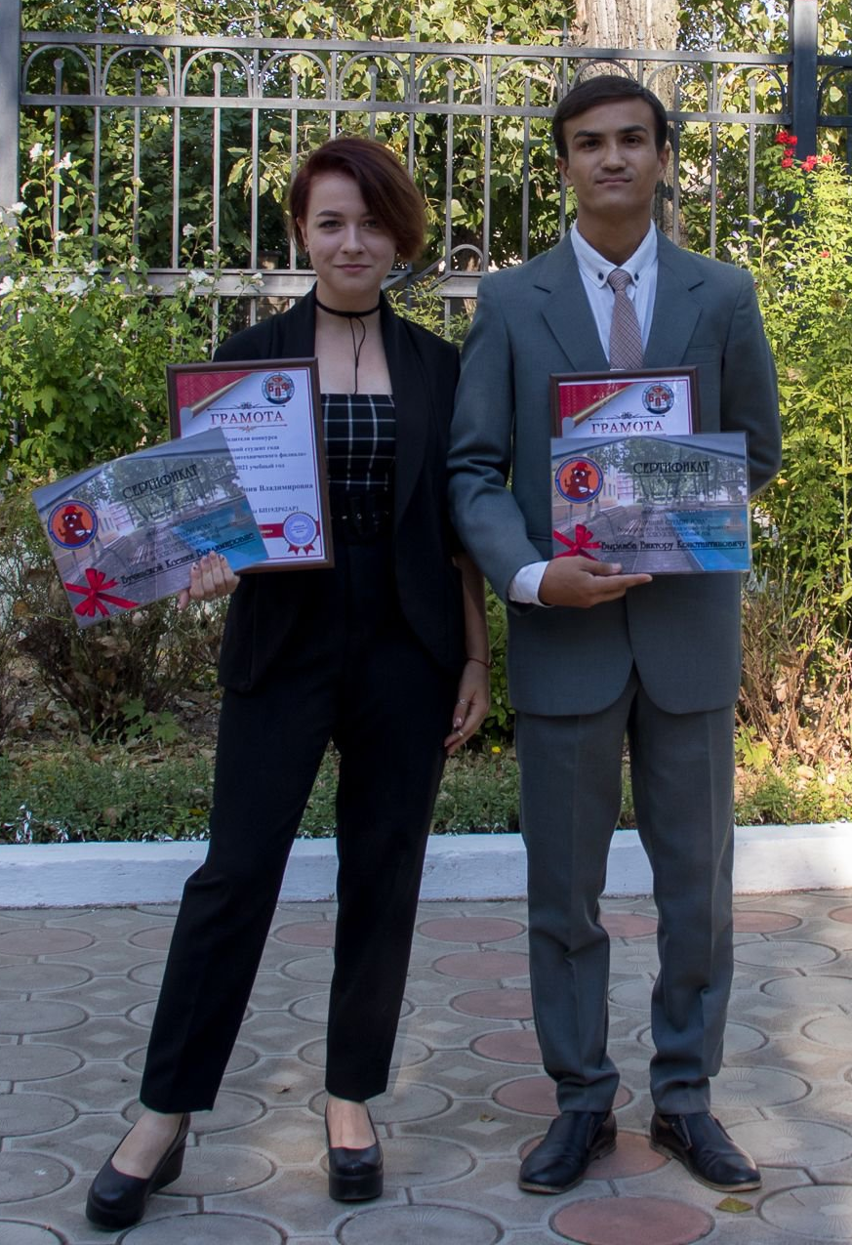
Победителю вручается диплом.
Если победитель конкурса является членом студенческой профсоюзной организации,
ему присваивается одноразовое денежное поощрение ВО в размере 1000 рублей,
СПО в размере 500 рублей

Slide 9
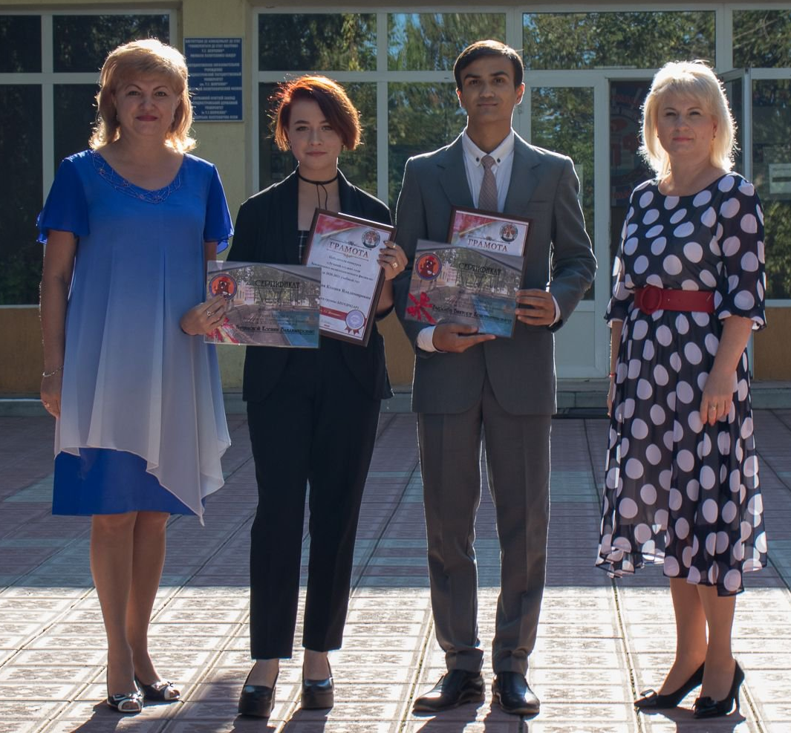
Церемония награждения победителя –
1 сентября текущего года на торжественной линейке первокурсников

Slide 10
Спасибо за внимание!

